Slide 1
AI + 声音声纹诊断
工业设备声纹监测
市场分析 · 竞品研究 · 客户画像
基于公开招标平台真实数据的行业分析报告
数据来源：中国招标投标公共服务平台、36氪、企查查、行业报告
数据周期：2024年1月 - 2026年8月 | 报告日期：2026年8月
AI+声音声纹诊断 · 行业分析报告 · 2026年8月

Slide 2
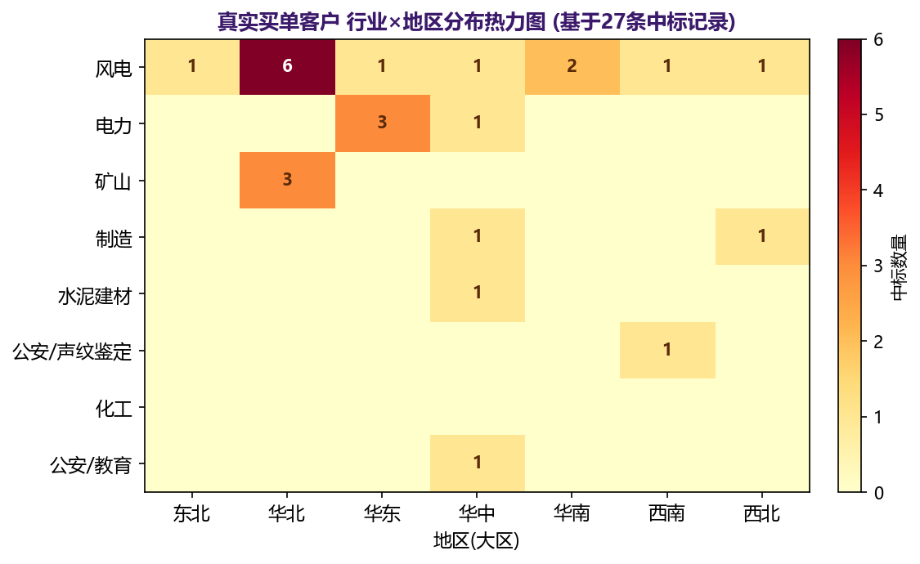
AI+声音声纹诊断 · 行业分析报告
01 市场热度图 — 真实买单客户行业×地区分布
市场关键数据
工业声学监测服务
CR5=63.4%（2025年）
工业故障听诊器
43.8亿元（2025年），同比+18.6%
全球声纹监测系统
36.87亿元（2025年），预计2032年达78.59亿元
基于声学技术的设备监测
超3500亿元（蓝海市场）
数据来源: 国家能源招标网/CPEM/芜湖公共资源交易中心等27条真实中标公告(2024-2026)
AI+声音声纹诊断 · 行业分析报告 · 2026年8月

Slide 3
AI+声音声纹诊断 · 行业分析报告
02 竞品雷达图 — 6家头部公司多维度对比
评分维度说明
技术实力：算法、专利、研发团队
市场覆盖：客户数、行业、市占率
融资规模：融资轮次与金额
品牌影响：知名度与话语权
行业深耕：行业Know-How积累
商业模式：盈利模式创新
AI+声音声纹诊断 · 行业分析报告 · 2026年8月

Slide 4
AI+声音声纹诊断 · 行业分析报告
03 竞品分析 — 客户行业分布 & 产品对比
公司 | 融资/规模 | 覆盖行业 | 代表客户(不截断) | 核心优势 | 算法岗
谛声科技 | D轮，累计融资数亿元 | 电力、轨道交通、能源 | · 国家电网（特高压变电站，声纹监测装置全项通过国网检测） · 中国中车（高铁走行部异音检测设备） · 港铁/MTR（获MTR Lab投资，拓展东南亚市场） | · 中科院声学所核心团队 · 自研硬件+算法完整闭环 | 约65%（中科院背景，技术驱动型）
苏州清听声学 | 未公开 | 钢铁、化工、新能源 | · 宝山钢铁（工业声学成像仪检测） · 中国石化镇海炼化（气体泄漏声学检测） · 宁德时代（新能源电池产线设备异响检测） | · 市占率第一 · 客户覆盖面广 | 约55%
北京华控智加 | 未公开 | 风电、水电 | · 大唐集团（丰宁风电场，多感知融合叶片声纹监测） · 华润风电 · 国能集团（吉林风机叶片智能监测预警） | · 风电声纹监测细分领域领先 · 多传感融合方案 | 约50%
科大讯飞（潮汐力） | 上市公司（002230.SZ），2025年营收超200亿元（集团整体） | 电力、风电、矿山 | · 赛轮集团（国内首个'橡胶工业设备声纹库'） · 华电宁夏宁东风电场（无人值守，年减3000小时巡检，人力成本降60%） · 某大型钢铁集团铁矿（皮带机光纤声纹，279次报警，准确率95%） | · 语音AI技术积累深厚 · 品牌知名度高 | 约70%（AI公司属性）
西安联丰迅声 | 约1.91亿元（2025年） | 电力、能源化工 | · 电网公司（多家省级电力公司，局放检测） · 多家能源化工企业（气体泄漏检测） | · 声学成像仪市占率第一 · 电力局放检测深耕 | 约60%
中科昊音 | 未公开 | 制造、工程机械 | · 三一重工（工程机械故障听诊器） · 华为云工业互联网平台（生态合作） | · SaaS商业模式创新 · 毛利率高 | 约65%
AI+声音声纹诊断 · 行业分析报告 · 2026年8月

Slide 5
AI+声音声纹诊断 · 行业分析报告
04 客户决策影响因子 — 行业打分卡
行业 | 停机损失 | 自动化 | AI接受 | 设备价值 | 合规 | 总分
核电 | 5 | 5 | 4 | 5 | 5 | 4.8
电力（火电/水电） | 5 | 4 | 4 | 4 | 5 | 4.4
轨道交通 | 5 | 4 | 3 | 5 | 5 | 4.35
风电 | 4 | 4 | 5 | 4 | 4 | 4.2
石油天然气 | 5 | 4 | 3 | 4 | 5 | 4.2
钢铁 | 4 | 4 | 3 | 4 | 4 | 3.8
化工 | 4 | 4 | 3 | 3 | 5 | 3.75
矿山 | 3 | 3 | 3 | 3 | 4 | 3.1
制造（离散） | 3 | 3 | 4 | 2 | 2 | 2.95
水泥建材 | 3 | 3 | 2 | 3 | 3 | 2.8
最容易成交的客户
单台设备价值 > 500万
24小时连续生产
已有AI项目落地经验
行业强制安全监管
央企/大型国企为主
预算充足
核心痛点: 怕误报
AI+声音声纹诊断 · 行业分析报告 · 2026年8月

Slide 6
AI+声音声纹诊断 · 行业分析报告
05 总结与建议
市场机会
竞争格局
工业声纹诊断2025年规模约43.8亿元，同比增18.6%
谛声(电网+轨交)、清听声学(钢铁+化工)市场领先
CR5=63.4%，技术壁垒是核心护城河
行业算法岗占比50%-70%，技术驱动特征明显
真实中标27条:风电占52%、电力15%，央企/国企超85%
算法能力+故障数据库是核心竞争力
目标客户
行动建议
优先拓展: 核电>电力>轨交>风电
切入点: 央企设备管理，试点→规模化
画像: 单台>500万、24h生产、央企国企
定价: 300-400万/单，综合服务溢价空间大
说服点: 降低误报率 > 技术先进性
竞争: 算法岗>50%，积累声纹数据库壁垒
AI+声音声纹诊断 · 行业分析报告 · 2026年8月

